Slide 1
Agente Ferrandes
Automatización del flujo B2B — Ferretería Industrial Andes SpA
Evaluación Parcial N°2 · ISY0101 · Ingeniería de Soluciones con IA
Integrantes: ⬅ completar | Docente: Juan Burgueño

Slide 2
Contexto y problema
FERRANDES (Concepción): venta y distribución B2B de tornillería, herramientas, EPP y materiales.
Proceso actual manual: stock → descuento/IVA → cotización → crédito → confirmación.
Demoras de horas, errores de cálculo y sin trazabilidad (SLA 48h de despacho).
EP1: prototipo RAG de asistente (respuestas).
EP2: agente FUNCIONAL que ejecuta acciones y decide (LangChain).

Slide 3
Solución: agente orquestador
3 familias de herramientas: CONSULTA · ESCRITURA · RAZONAMIENTO (13 tools).
Memoria de corto plazo (sesión) + largo plazo (SQLite) para flujos prolongados.
Planificador: esquema priorizado de 6 etapas con inyección adaptativa.
Framework: LangChain create_agent (grafo start→model→tools→model→end).
LLM real (Claude) o modelo simulado sin costo para evaluar.

Slide 4
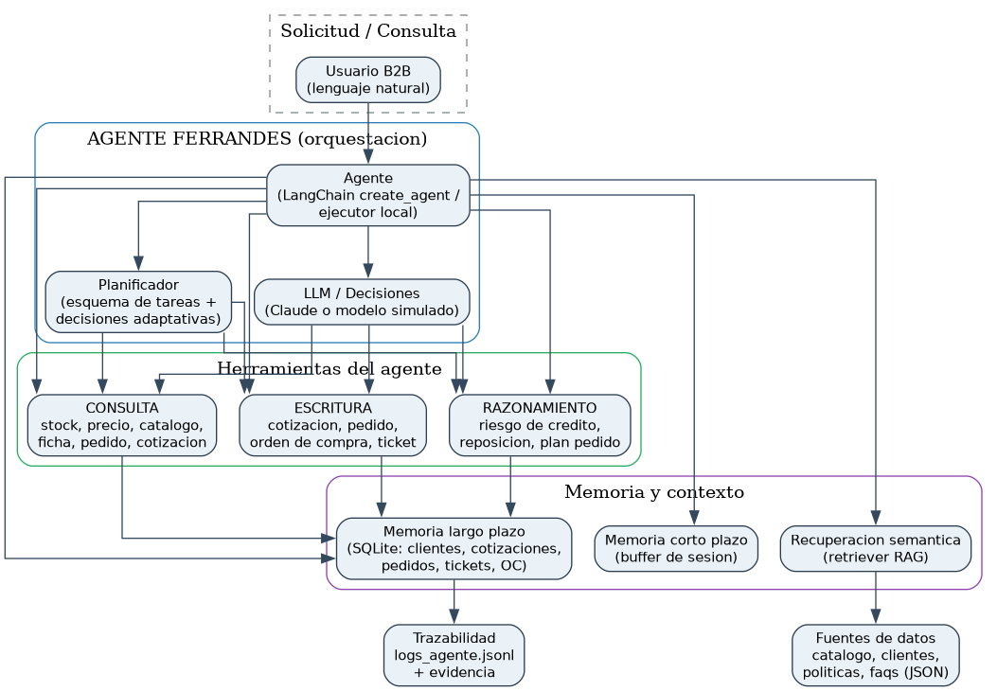
Arquitectura y orquestación

Slide 5
Herramientas del agente (IL2.1)
CONSULTA
stock, precio, catálogo, ficha, pedido, cotización → lectura sin efectos
ESCRITURA
cotización, pedido, orden de reposición, ticket → persistente + trazabilidad
RAZONAMIENTO
riesgo de crédito, reposición, plan de pedido → decisión adaptativa

Slide 6
Memoria y recuperación de contexto (IL2.2)
Corto plazo: buffer por sesión + resumen comprimido (coherencia en el diálogo).
Largo plazo (SQLite): clientes, cotizaciones, pedidos con historial de etapas, tickets y OC.
Continuidad: cotización de la sesión A → confirmación/estado en la sesión B (persistencia real).
Recuperación semántica (RAG): retriever sobre catálogo, políticas y FAQs (mismo enfoque EP1).
Trazabilidad: evidencia/logs_agente.jsonl con fuentes y decisiones por consulta.

Slide 7
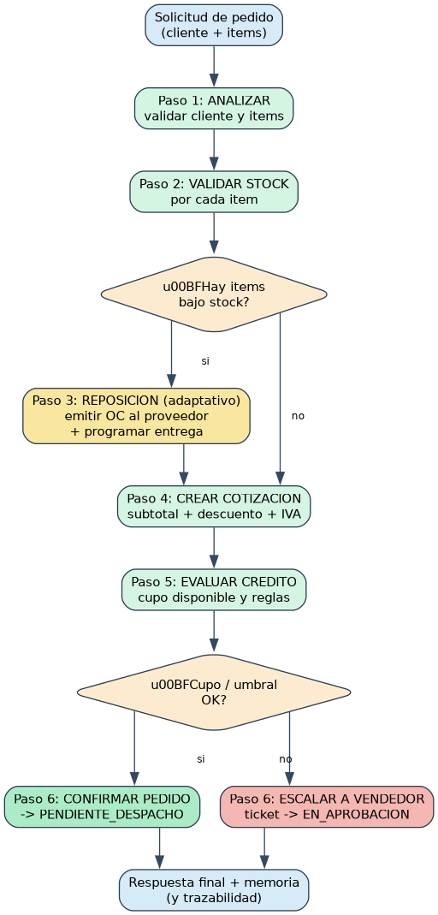
Planificación y decisiones adaptativas (IL2.3)
Stock bajo → OC automática + entrega programada.
Monto > cupo/umbral → EN_APROBACION + ticket.
Cliente nuevo → pago contra entrega.
Normativa EPP → deriva a especialista (guardrail).

Slide 8
Demo en vivo
1) Consulta de stock y precio (herramienta de consulta).
2) Pedido con faltante TOR-002: el agente emite OC y cotiza (adaptación).
3) Pedido que supera cupo: escalamiento a vendedor con ticket.
4) Memoria: estado del pedido PAT-000001 retomado en otra consulta.
Comando: python scripts/demo.py (sin API, sin costo).

Slide 9
Evidencia y resultados
29 pruebas unitarias validadas (tests/ejecutar_tests.py) — todas 'ok'.
9 escenarios de negocio en evidencia/evidencia_pruebas.txt.
Smoke test del grafo LangChain offline: evidencia/evidencia_langchain.txt.
Flujos: PEDIDO_CONFIRMADO, EN_APROBACION, DERIVADO (guardrail).
README + diagramas de orquestación + informe técnico (5 páginas).

Slide 10
Cierre
Decisiones de diseño justificadas por alineación con el flujo (IE9).
Autonomía demostrada: decisión adaptativa ante stock, crédito y normativa.
Repositorio: código + documentación + evidencia reproducible.
Siguiente paso: embeddings reales (Chroma/FAISS) y despliegue en la organización.
¡Gracias! Preguntas →

